Slide 1
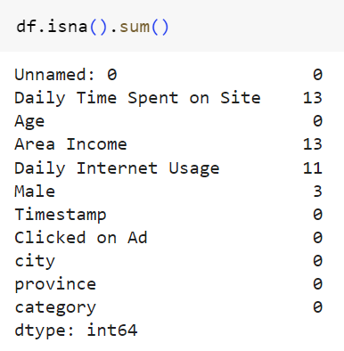
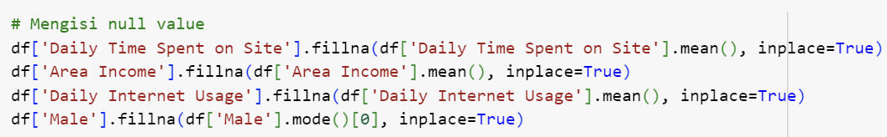
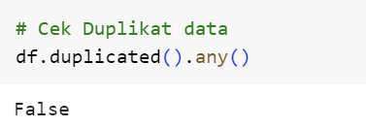
Customer Type and Behaviour Analysis on Advertisement
Data Cleansing
Handling Missing Value and Duplicated Data
Key Takeaways:
Terdapat null value pada feature Daily Time Spent on Site, Area Income, Daily Internet Usage dan Male
Tidak terdapat duplicate data
Action :
Mengisi null value dengan nilai Mean pada feature Daily Time Spent on Site, Area Income, dan Daily Internet Usage.
Mengisi null value dengan nilai Mode pada feature Male
Untuk selengkapnya, dapat melihat google collab disini

Slide 2

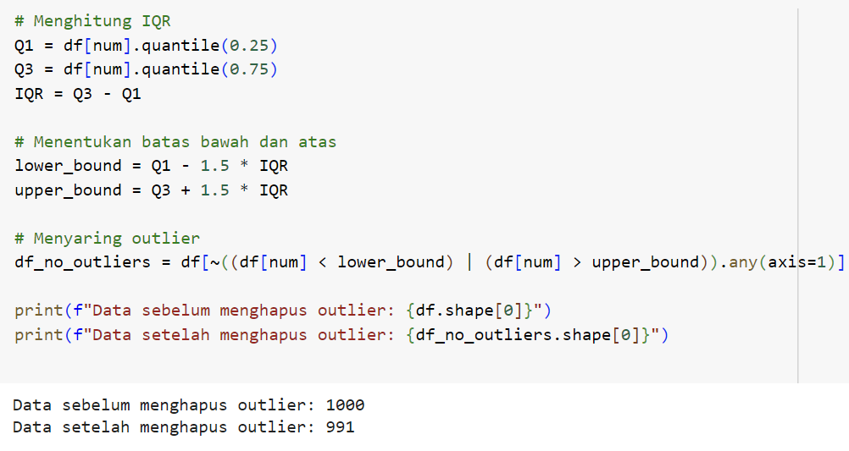

Customer Type and Behaviour Analysis on Advertisement
Data Cleansing
Change Data Type
Mengganti tipe data feature Timestamp ke datetime
Rename Feature
Mengganti nama feature Male menjadi Gender
Handling Outlier
Untuk selengkapnya, dapat melihat google collab disini

Slide 3
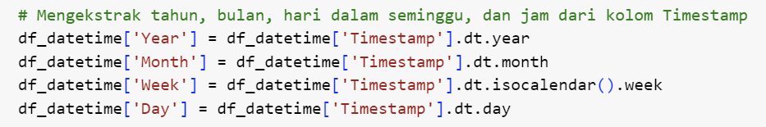
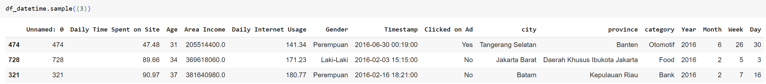
Customer Type and Behaviour Analysis on Advertisement
Data Preprocessing
Feature Extraction
Untuk selengkapnya, dapat melihat google collab disini

Slide 4
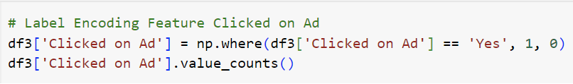
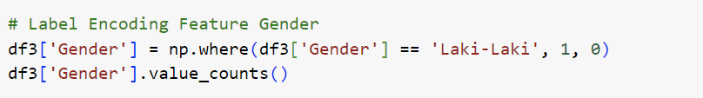
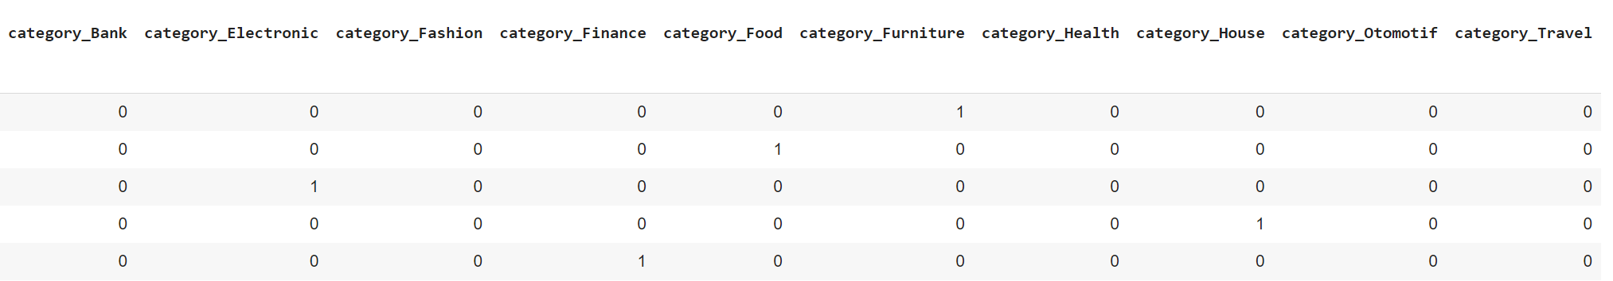
Customer Type and Behaviour Analysis on Advertisement
Data Preprocessing
Feature Encoding
Label Encoding
One-Hot Encoding
Mengganti value Yes = 1 dan No = 0 pada Feature Clicked on Ad
Mengganti value Laki-Laki = 1 dan Perempuan = 0 pada Feature Gender
One-Hot Encoding pada Feature category
Untuk selengkapnya, dapat melihat google collab disini

Slide 5
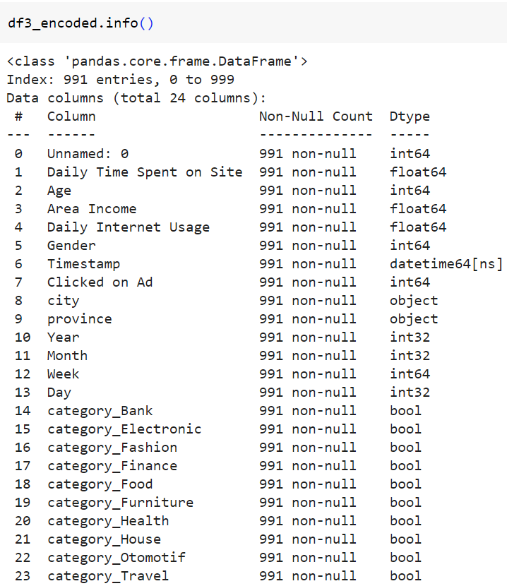
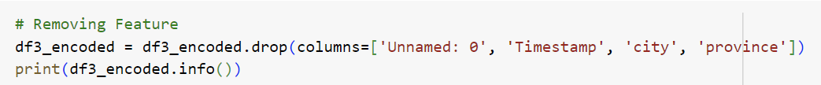
Customer Type and Behaviour Analysis on Advertisement
Data Preprocessing
Feature Selection
Action :
Menghapus Feature Unamed: 0 karena valuenya adalah nomor index kolom.
Menghapus Feature TimeStamp karena sudah ada hasil ekstraksi feature Year, Month, Week, Day
Menghapus Feature City karena terlalu banyak dan tidak diperlukan pada proses modelling.
Menghapus Feature Province karena terlalu banyak dan tidak diperlukan pada proses modelling.
Untuk selengkapnya, dapat melihat google collab disini

Slide 6
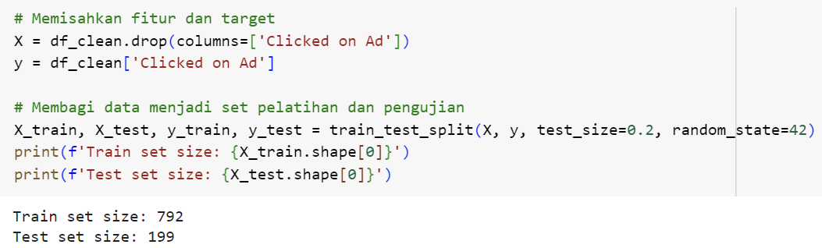
Customer Type and Behaviour Analysis on Advertisement
Data Pre-Modelling
Splitting Dataset
Details:
Membagi data menjadi Data Train dan Data Test dengan ukuran data 80% Train dan 20% Test
Target menggunakan Feature Clicked on Ad
Untuk selengkapnya, dapat melihat google collab disini

